Slide 1
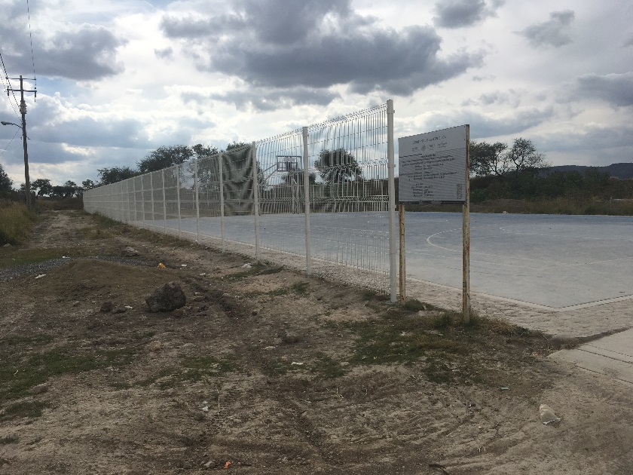
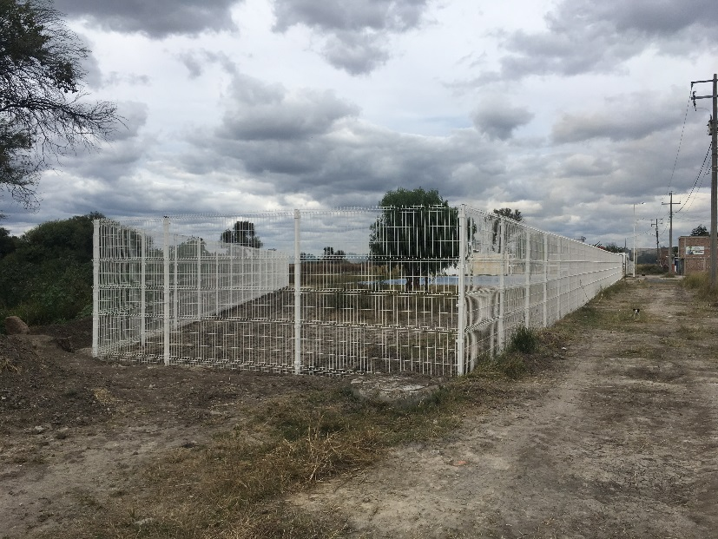
SUMINISTRO Y COLOCACION DE MALLA ACERO EN EL ALBERGUE COMUNITARIO BENITO JUAREZ DEL MUNICIPIO DE SAN FRANCISCO DEL RINCON
PRESUPUESTO DE LA OBRA con IVA : $ 807,853.55
DESCRIPCION DE LOS TRABAJOS
DESPALME DE TERRENO NATURA
CARGA Y ACARREO DE MATERIA PRODUCTO DE DESPALME
COLOCAION DE MALLA REJA ACERO
SAN FRANCISCO DEL RINCÓN, GTO.

